Slide 1


Inconsistências na Divulgação das
Demonstrações Contábeis do Terceiro Setor
Achados críticos, tratamento contábil e roteiro de correção em entidades do Terceiro Setor
José Ricardo Xavier
Coordenador – Comissão Terceiro Setor – CRC-GO
Conteúdo executivo
ABERTURA

Slide 2

RESUMO EXECUTIVO
A decisão em uma frase
O problema central não é uma falha isolada. É a quebra da trilha entre norma, escrituração, demonstração, nota explicativa e relatório.
NÃO SOMAR
Contas de compensação não podem inflar Ativo, Passivo ou grupos não circulantes.
NÃO PUBLICAR SEM PONTE
DRE, DMPL, Balanço, DFC e Notas precisam conversar entre si.
NÃO CONFUNDIR ESCOPO
Revisão limitada não substitui auditoria quando o contrato exige opinião.
Conteúdo executivo
TESE CENTRAL

Slide 3
BASE NORMATIVA
Cinco normas, uma mensagem prática
ITG 2002
Subvenção, contribuição, isenção e incentivo fiscal enquanto não atendidos os requisitos: passivo específico.
NBC TG 07
Receita de subvenção é reconhecida ao longo do período e confrontada com as despesas que pretende compensar.
CPC/NBC TG 26
Apresentação fidedigna, estrutura adequada e comparabilidade entre períodos.
NBC TG 23
Reapresentação exige correção, evidenciação e consistência nos comparativos.
NBC TR 2400
Revisão limitada tem procedimentos restritos e não expressa opinião de auditoria.
Conteúdo executivo
FUNDAMENTO

Slide 4
DIAGNÓSTICO
Os cinco focos que mais contaminam a leitura
Estrutura do Balanço
Compensação somada ao Ativo/Passivo e grupos não circulantes.
ALTO
Pacote de divulgação
Peças ausentes, notas sem referência e relatório citando escopo inconsistente.
ALTO
Reapresentação
Falta de coluna comparativa/ajuste de PL e explicação suficiente.
MÉDIO
Amarração entre peças
DMPL, DRE e Balanço com resultados e PL divergentes.
CRÍTICO
Subvenções e perdas
Receita a receber e provisão de perda sem lastro claro nas condições.
ALTO
Conteúdo executivo
ACHADOS

Slide 5
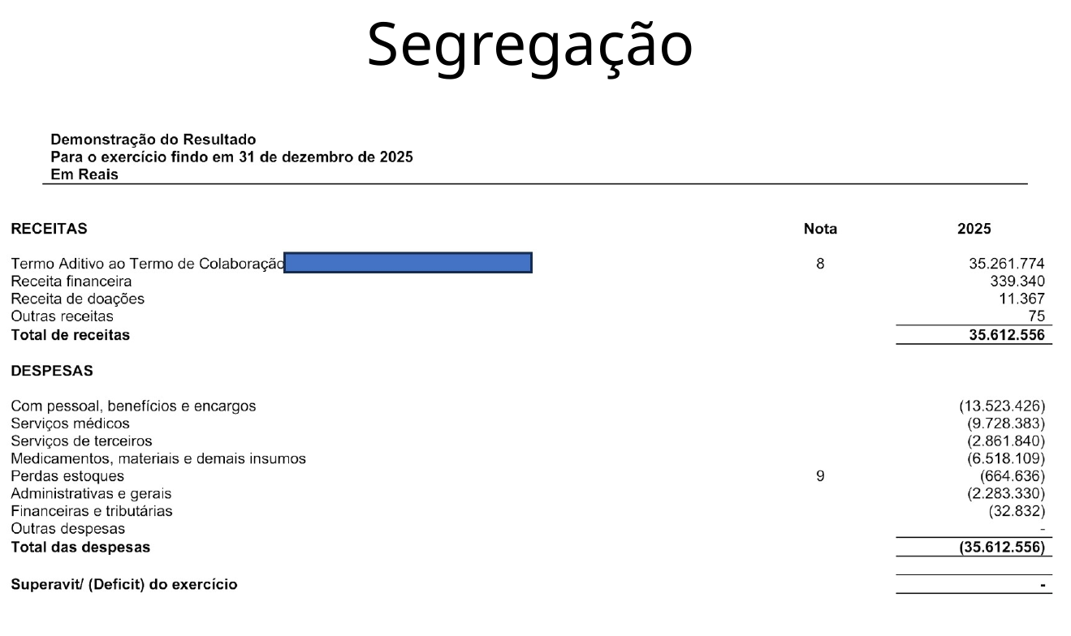
SEGREGAÇÃO
Falta de segregação entre custo e despesa
A leitura do resultado fica comprometida quando custos e despesas não são distinguidos de forma clara.
Leitura técnica
Campos de despesa e custo precisam ser separados por natureza.
1
A falta de segregação reduz comparabilidade e dificulta prestação de contas.
2
1
1
Sugestão: apresentar DRE com blocos de custos operacionais e despesas administrativas.
3

Slide 6
CPC 26
Contas de compensação não devem inflar Ativo e Passivo
A apresentação fidedigna exige estrutura adequada por grupos patrimoniais e comparabilidade entre períodos.
Somar contas de compensação ao Ativo ou ao Passivo gera:
Regra de apresentação
1. quebra de comparabilidade;
2. risco de interpretação incorreta do tamanho patrimonial;
3. desvio de forma em relação à estrutura esperada para o balanço patrimonial.
Contas de compensação devem ser evidenciadas de forma segregada, sem compor totais patrimoniais que representem ativos e obrigações.
Ponto crítico
Quando a conta compensada entra no total, a demonstração aparenta ter mais ativo/passivo do que efetivamente possui.

Slide 7
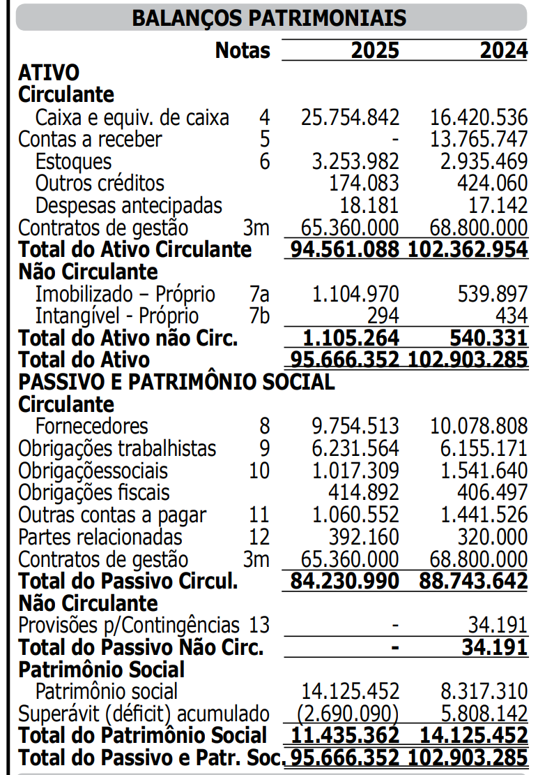
EVIDÊNCIA
Subvenção divulgada apenas em 1 ano – Estado do Pará
O balanço evidencia “Ativo Imobilizado do contrato de gestão” e “Superávit incorporado no patrimônio Social”.
Leitura técnica
1
Contas a receber apenas no ano de 2024.
Sub à executar não consta no passivo em 2025.
1
2
Ativo Imobilizado divulgado como sendo da Entidade
2
Superávit incorporado ao Patrimônio Social.
3
3

Slide 8
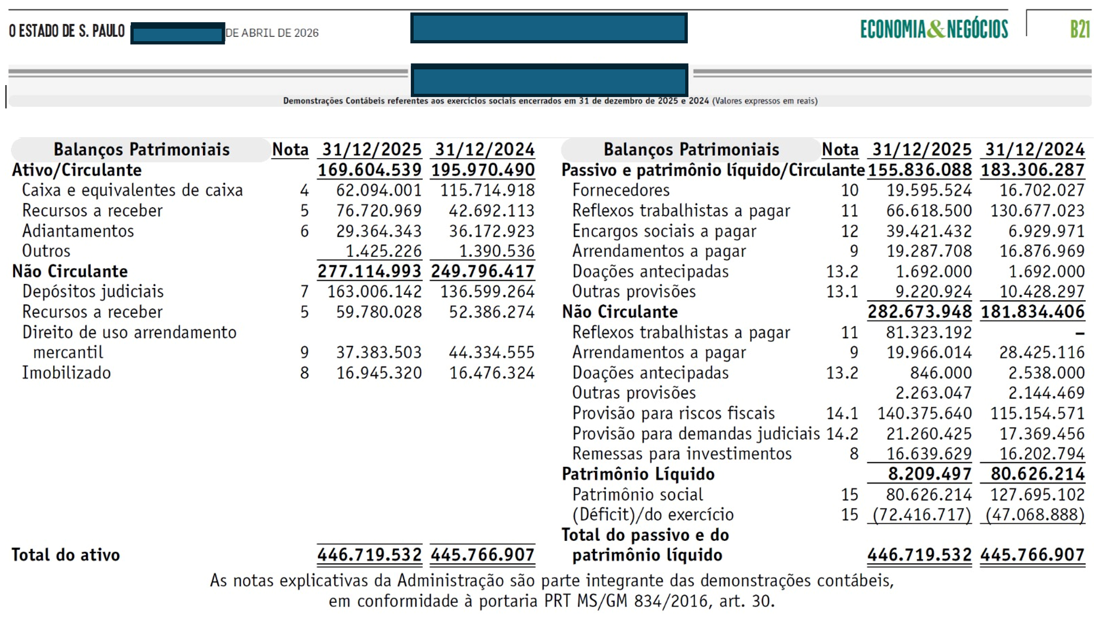
EVIDÊNCIA
Subvenção a receber em relação ao Patrimônio Social – Estado de São Paulo
O balanço evidencia “Subevenção a Receber” e “Superávit incorporado no patrimônio Social”.
Leitura técnica
Contas a receber com possível valor divergênte em relação ao PL.
1
1
Patrimônio Social composto por superávit de períodos anteriores.
2
2

Slide 9
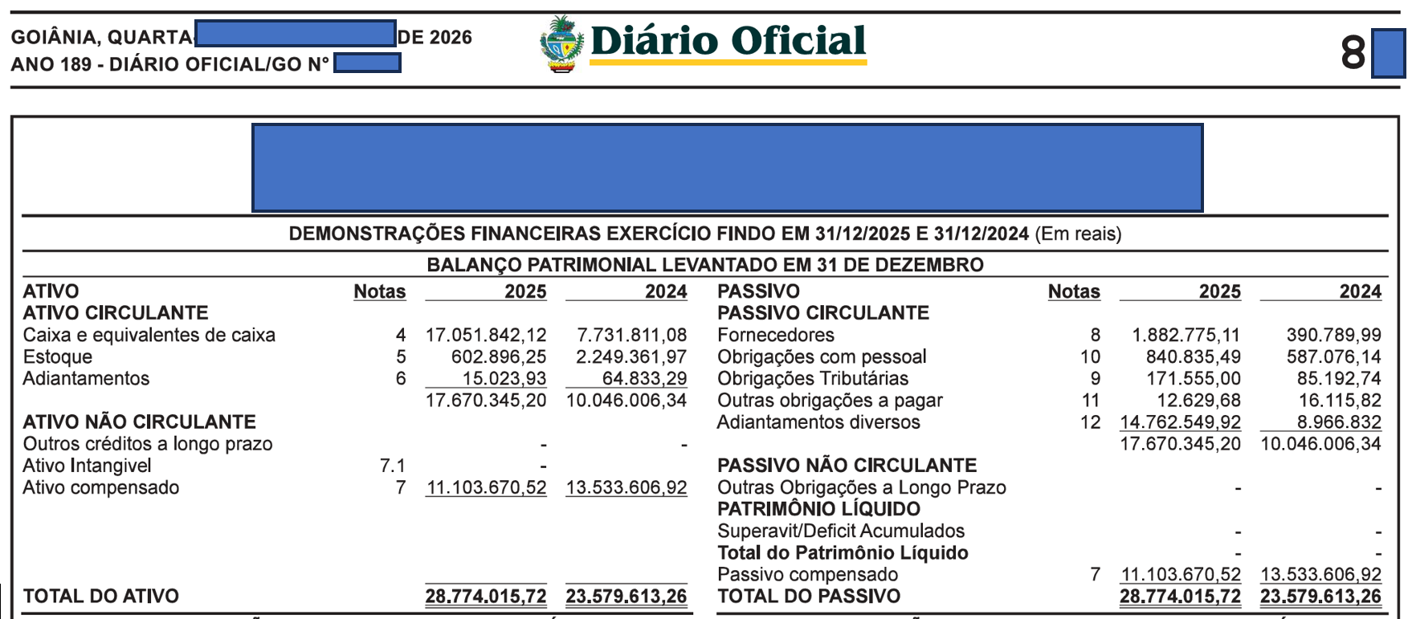
EVIDÊNCIA
Contas de compensação somadas ao total do Ativo e Passivo
O balanço evidencia “Ativo compensado” e “Passivo compensado” dentro dos totais patrimoniais.
Leitura técnica
NE 7.1 aparece no balanço, mas a nota explicativa correspondente não existe.
1
Ativo compensado e passivo compensado entram no total, elevando artificialmente Ativo e Passivo.
2
1
A distorção compromete comparabilidade e percepção do tamanho patrimonial.
3
2

Slide 10
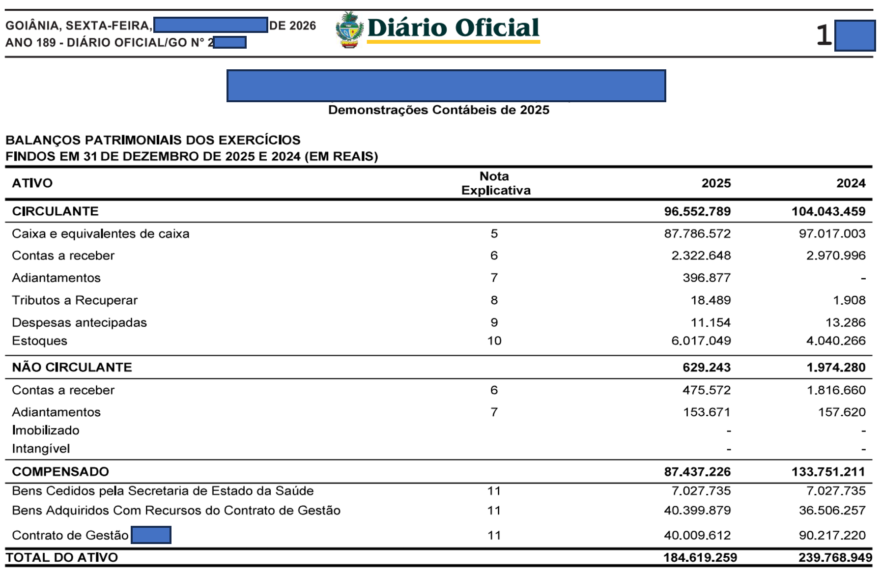
EVIDÊNCIA
Contas de compensação somadas ao total do Ativo
O print indica a soma de conta compensada como componente do total do ativo.
Leitura técnica
Conta de compensação aparece dentro do bloco de ativo.
1
Total do Ativo passa a incorporar saldo que não representa ativo realizável.
2
Sugestão: retirar dos totais e evidenciar em nota ou quadro específico.
3
1
1

Slide 11
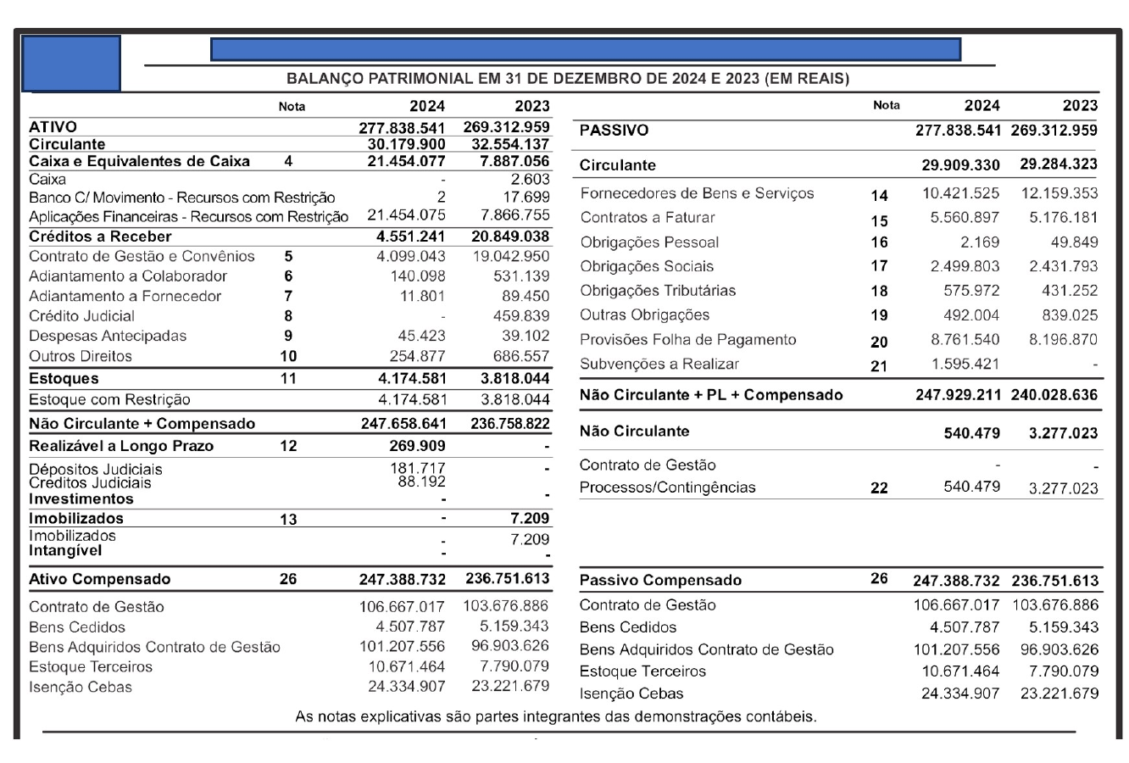
EVIDÊNCIA
Contas de compensação somadas ao não circulante
O ponto marcado indica classificação inadequada de conta compensada dentro do ativo/passivo não circulante.
Leitura técnica
Classificação em não circulante mistura natureza patrimonial e controle compensatório.
1
A apresentação compromete a leitura de liquidez e endividamento.
1
2
Recomendação: separar contas de compensação dos totais do balanço.
3

Slide 12
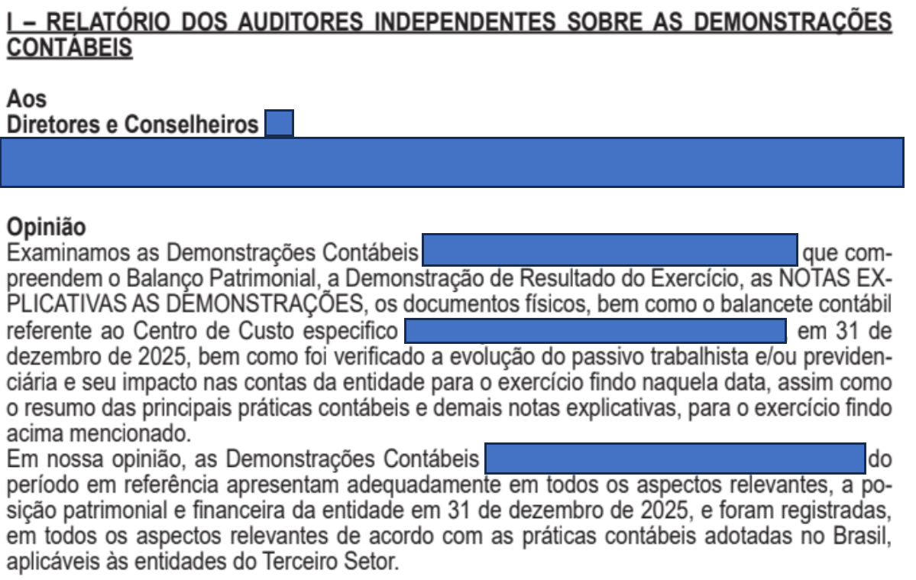
RELATÓRIO DE AUDITORIA
Escopo do relatório versus peças efetivamente divulgadas
O relatório menciona peças que não foram divulgadas ou não foram objeto de exame equivalente.
Leitura técnica
Relatório informa análise de Balanço, DRE e Notas.
1
A DRE não foi divulgada no conjunto analisado.
1
2
A DFC foi divulgada, mas não aparece como objeto de exame no relatório.
3

Slide 13
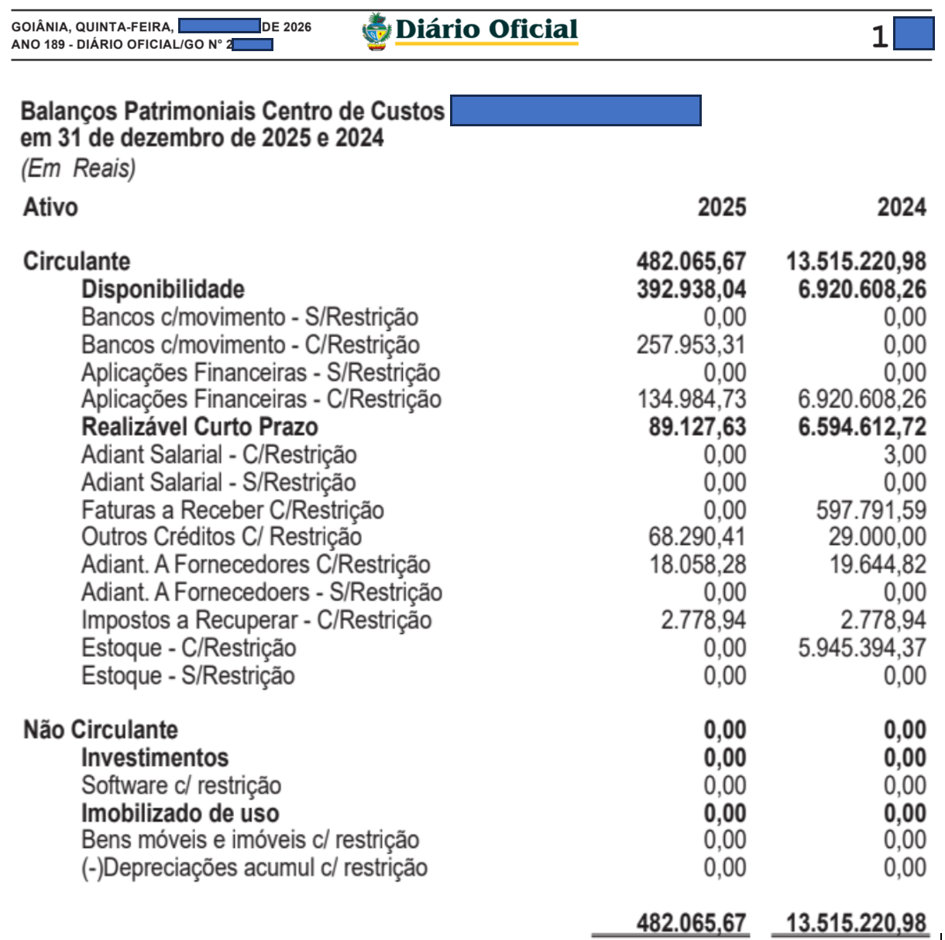
NOTAS EXPLICATIVAS
Notas, DRE, DMPL e DRA: inconsistência de divulgação
Há notas divulgadas, mas o balanço não informa adequadamente os números; peças essenciais não constam.
Leitura técnica
1
Número das notas não foi informado no balanço, embora existam NEs divulgadas.
1
1
DRE, DMPL e DRA não foram divulgadas no conjunto apresentado.
2
O relatório dos auditores informa escopo diferente do material efetivamente disponível.
3

Slide 14
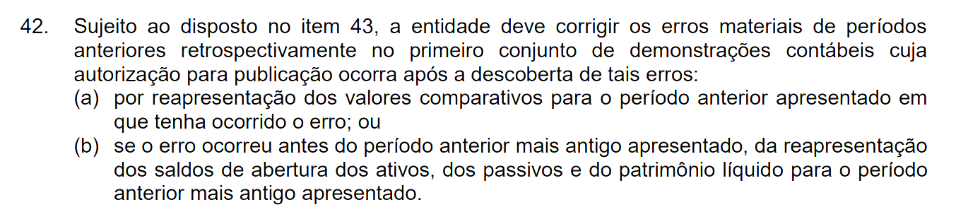
NBC TG 23 (R2)
1
2
3

Slide 15
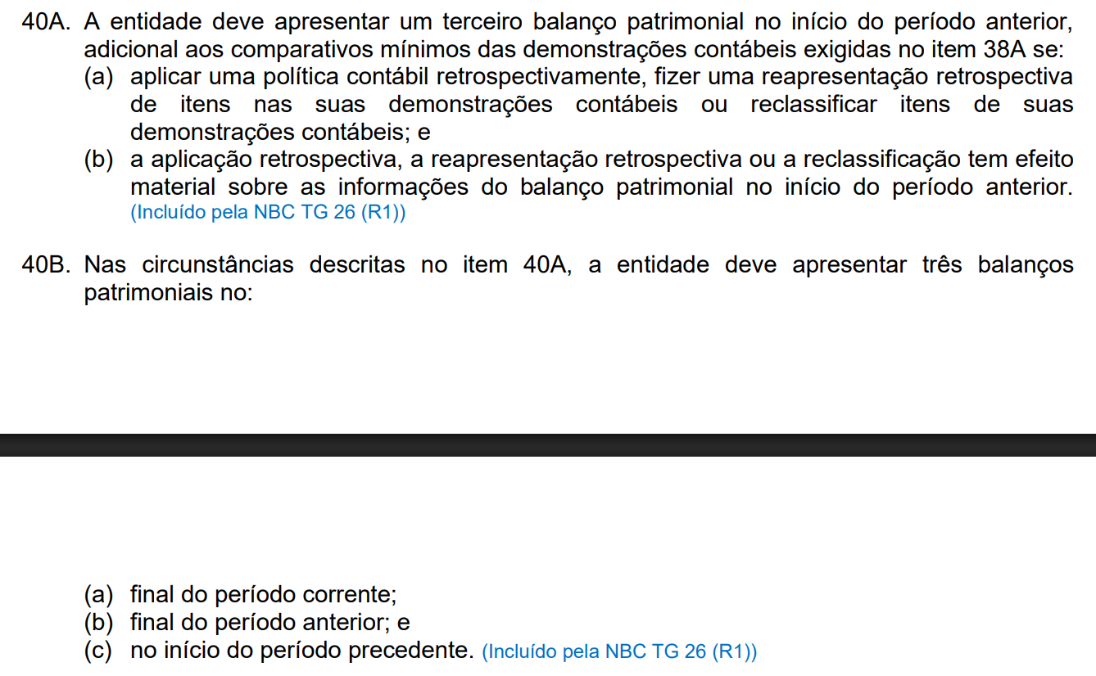
NBC TG26 (R5)
1
2
3

Slide 16
NBC TG 23
Reapresentação: quando o erro exige ajuste retrospectivo
Correções relevantes precisam preservar comparabilidade e rastreabilidade.
Como apresentar em linguagem executiva
A reapresentação deve permitir que o usuário entenda o efeito do erro, a forma de correção e o impacto nos saldos comparativos.
Identificar natureza do erro e período afetado.
1
Ajustar saldos iniciais do período comparativo aplicável.
2
3
Explicar em nota os efeitos por linha relevante.
Sem coluna comparativa adequada, a reapresentação perde transparência e dificulta conferência do PL.

Slide 17
NBC TG 26
Comparabilidade: a terceira coluna pode ser necessária
Quando há reapresentação, a demonstração deve permitir comparação antes e depois do ajuste.
Como apresentar em linguagem executiva
A apresentação deve evidenciar o impacto de reapresentação relevante com estrutura comparativa suficiente para o usuário identificar o saldo anterior e o saldo ajustado.
Manter saldos comparativos consistentes.
1
Evitar alterar PL sem quadro de reconciliação.
2
Inserir nota explicativa com memória de cálculo.
3
Reapresentação sem memória de PL aumenta risco de interpretação equivocada das mutações patrimoniais.

Slide 18
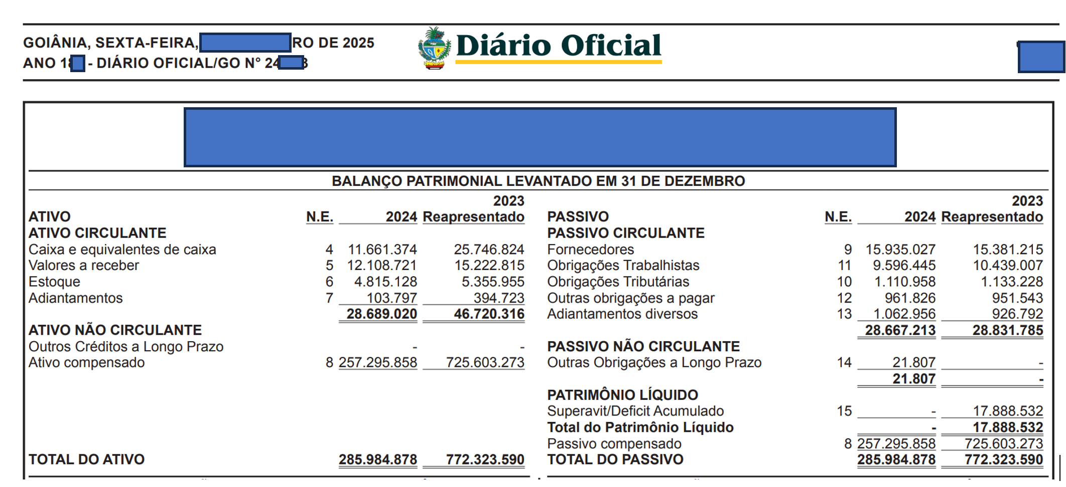
REAPRESENTAÇÃO
PL de 2024 e reapresentação 2023: lacuna de conciliação
A observação indica que o saldo de PL do exercício anterior foi usado para testar a coerência da DMPL em 2025.
Leitura técnica
Reapresentação em 2023 deveria ajustar o PL de forma clara.
1
Falta a terceira coluna com 2023 antes da reapresentação.
2
A DMPL de 2025 exige lastro no PL anterior; sem reconciliação, a leitura fica fragilizada.
3
1
AMPLIAÇÃO DO PONTO CRÍTICO

Slide 19
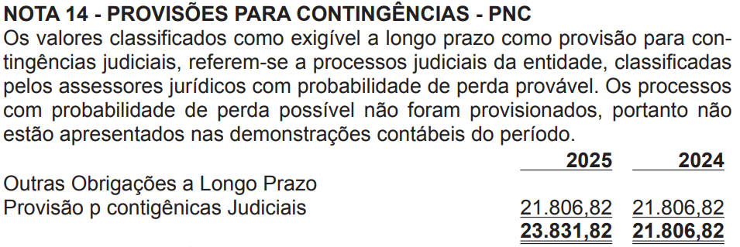
CONTINGÊNCIAS
Nota 14: onde estão as prováveis perdas?
A imagem sugere ausência ou insuficiência de evidência sobre prováveis perdas e provisões.
Leitura técnica
A nota trata de provisões para contingências, mas não evidencia claramente perdas prováveis.
1
1
1
É necessário separar possível, provável e remota, com critério de mensuração.
2
A falta de detalhe afeta provisão, resultado e divulgação.
3

Slide 20
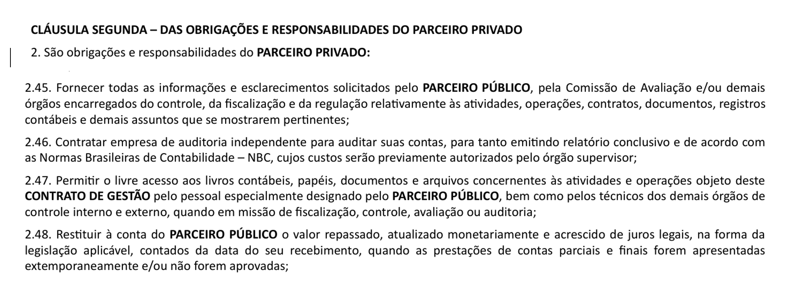
GESTÃO E RISCOS
Exigência de Auditoria Independente - Contrato de Gestão
Exigência de relatório conclusivo de acordo com as NBCs
1

Slide 21
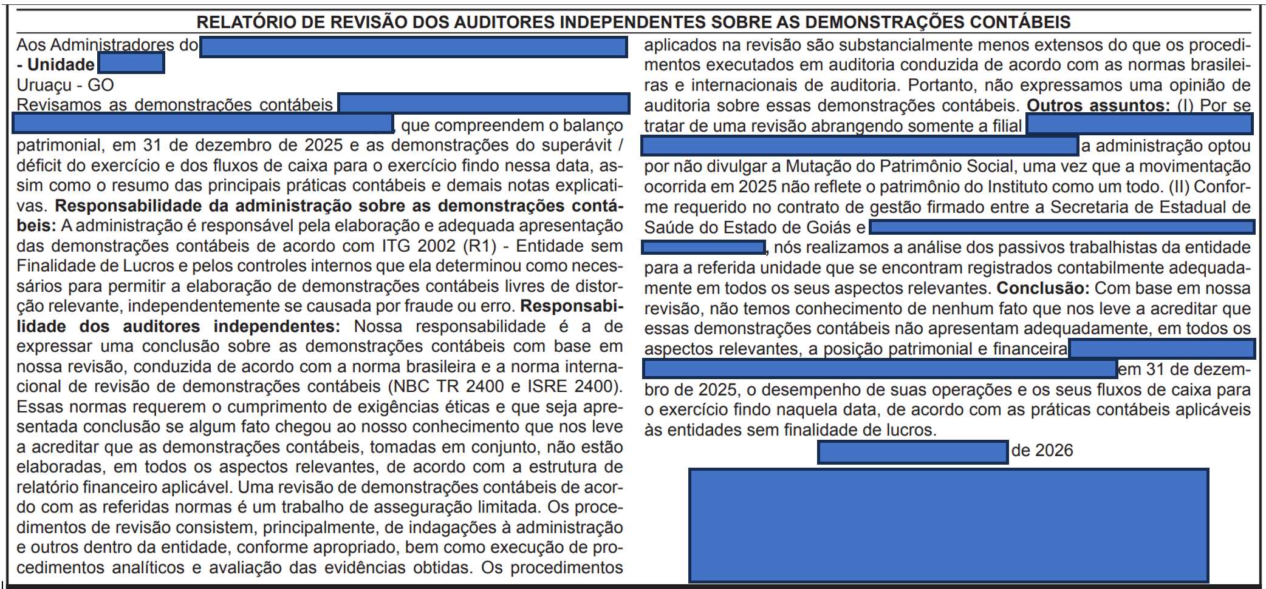
RELATÓRIOS DE AUDITORIA
Revisão limitada não é auditoria das demonstrações contábeis
Se o contrato exige auditoria de demonstrações contábeis, a revisão limitada pela NBC TR 2400 não entrega o mesmo nível de asseguração.
1
2
3
4
1
Relatório de Revisão Limitada
2
Menos extensos
3
Inexistência de Opinião de auditoria sobre as DFs
4
A Administração optou por não divulgar a DMPL, ferido as normas contábeis. Contudo a DMPL foi publicada com várias inconsistências

Slide 22
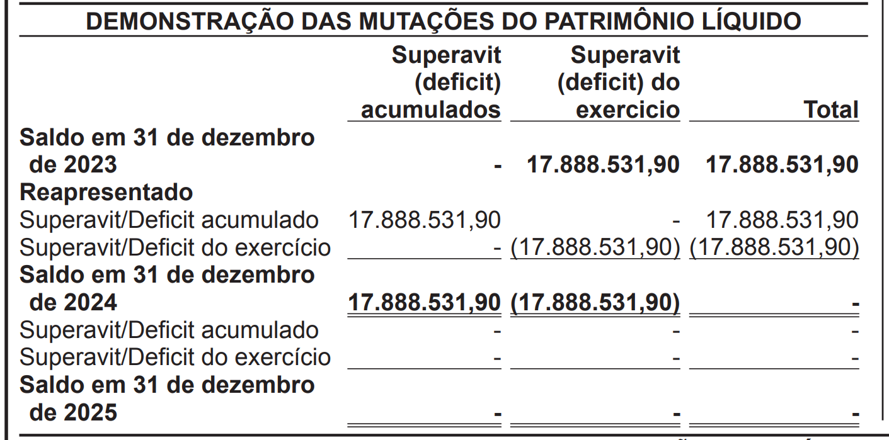
DMPL
Movimentação na DMPL sem reflexo equivalente na DRE e no Balanço
A DMPL apresenta movimentações, inclusive superávit/déficit, sem amarração suficiente nas demais peças.
Leitura técnica
Há movimentação de superávit/déficit do exercício na DMPL.
1
A DRE não apresenta registro compatível.
1
2
1
O Balanço também não evidencia o reflexo esperado no PL.
3

Slide 23
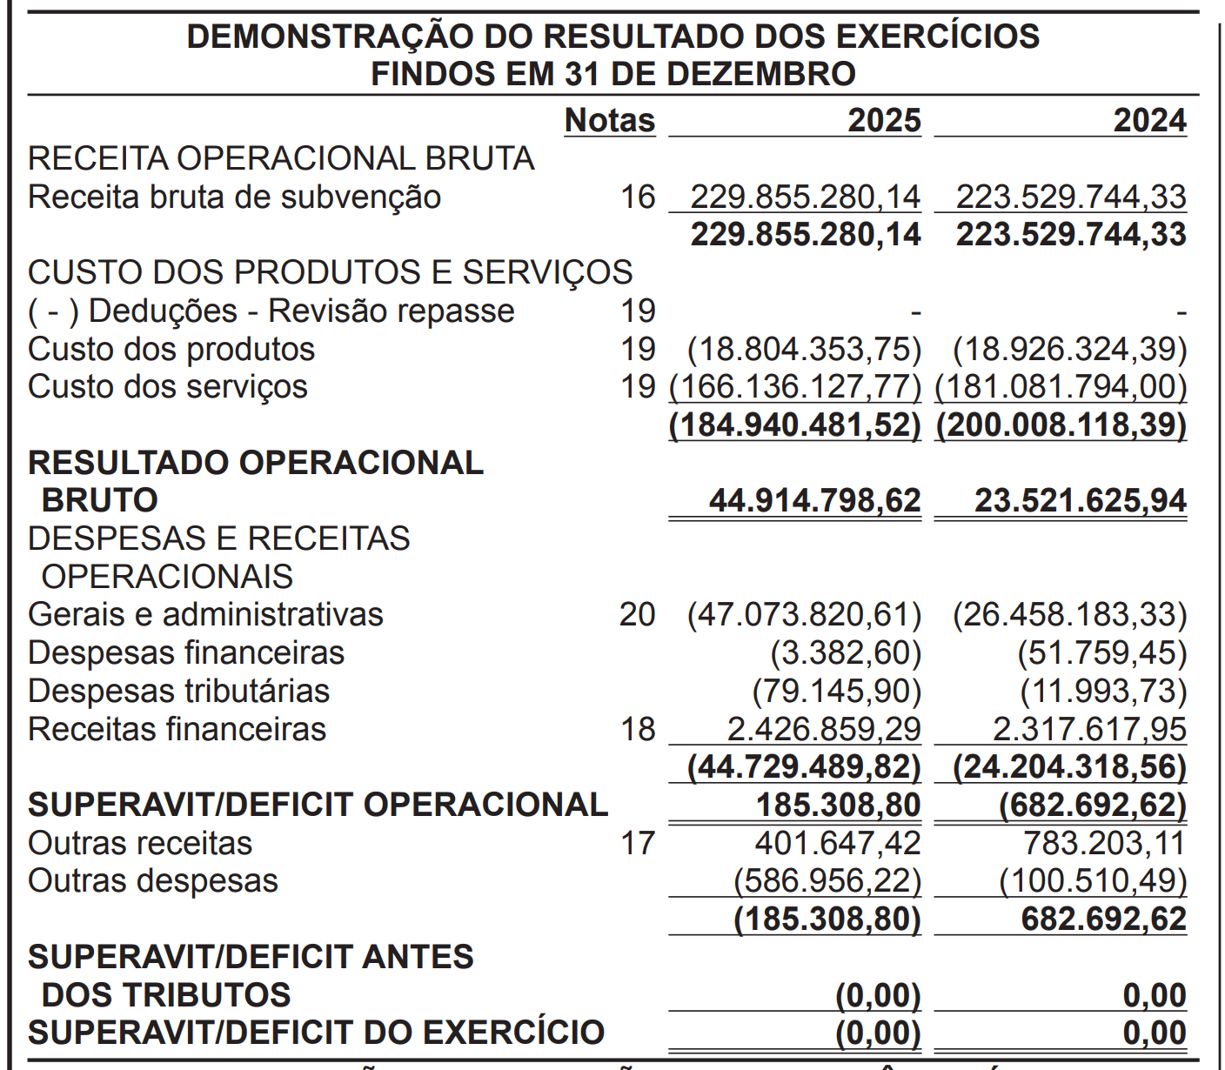
RESULTADO
Resultado zero versus DMPL com saldo
A inconsistência central é a incompatibilidade entre DRE com resultado zerado e DMPL com movimentação patrimonial.
Leitura técnica
DRE apresenta resultado zerado.
1
DMPL indica saldo/movimentação de resultado.
2
É necessária reconciliação entre DRE, DMPL e PL do balanço.
3
1
1

Slide 24
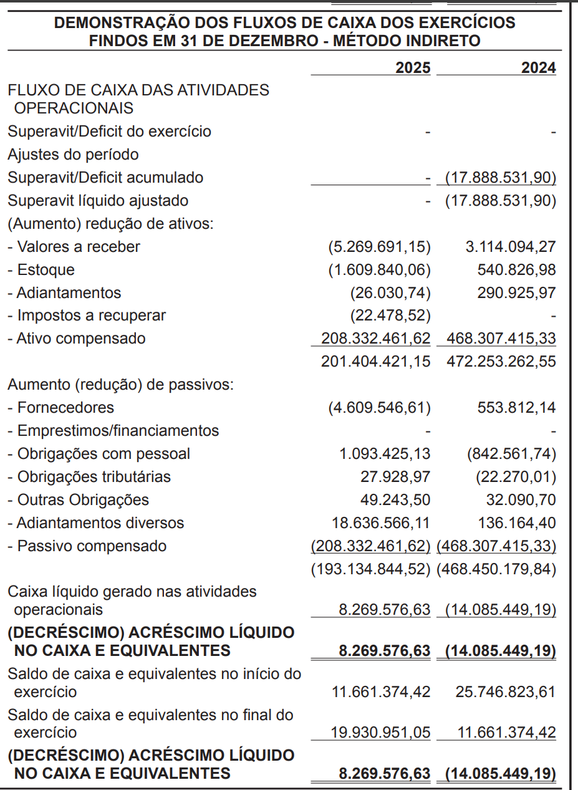
CONCILIAÇÃO
Resultado e PL precisam fechar entre as peças
A DFC reforça o problema de fechamento entre DRE, DMPL e Balanço.
Leitura técnica
1
Resultado do exercício deve transitar para o PL.
1
Se o resultado é zero, a DMPL não deveria apresentar movimentação incompatível.
1
2

Slide 25
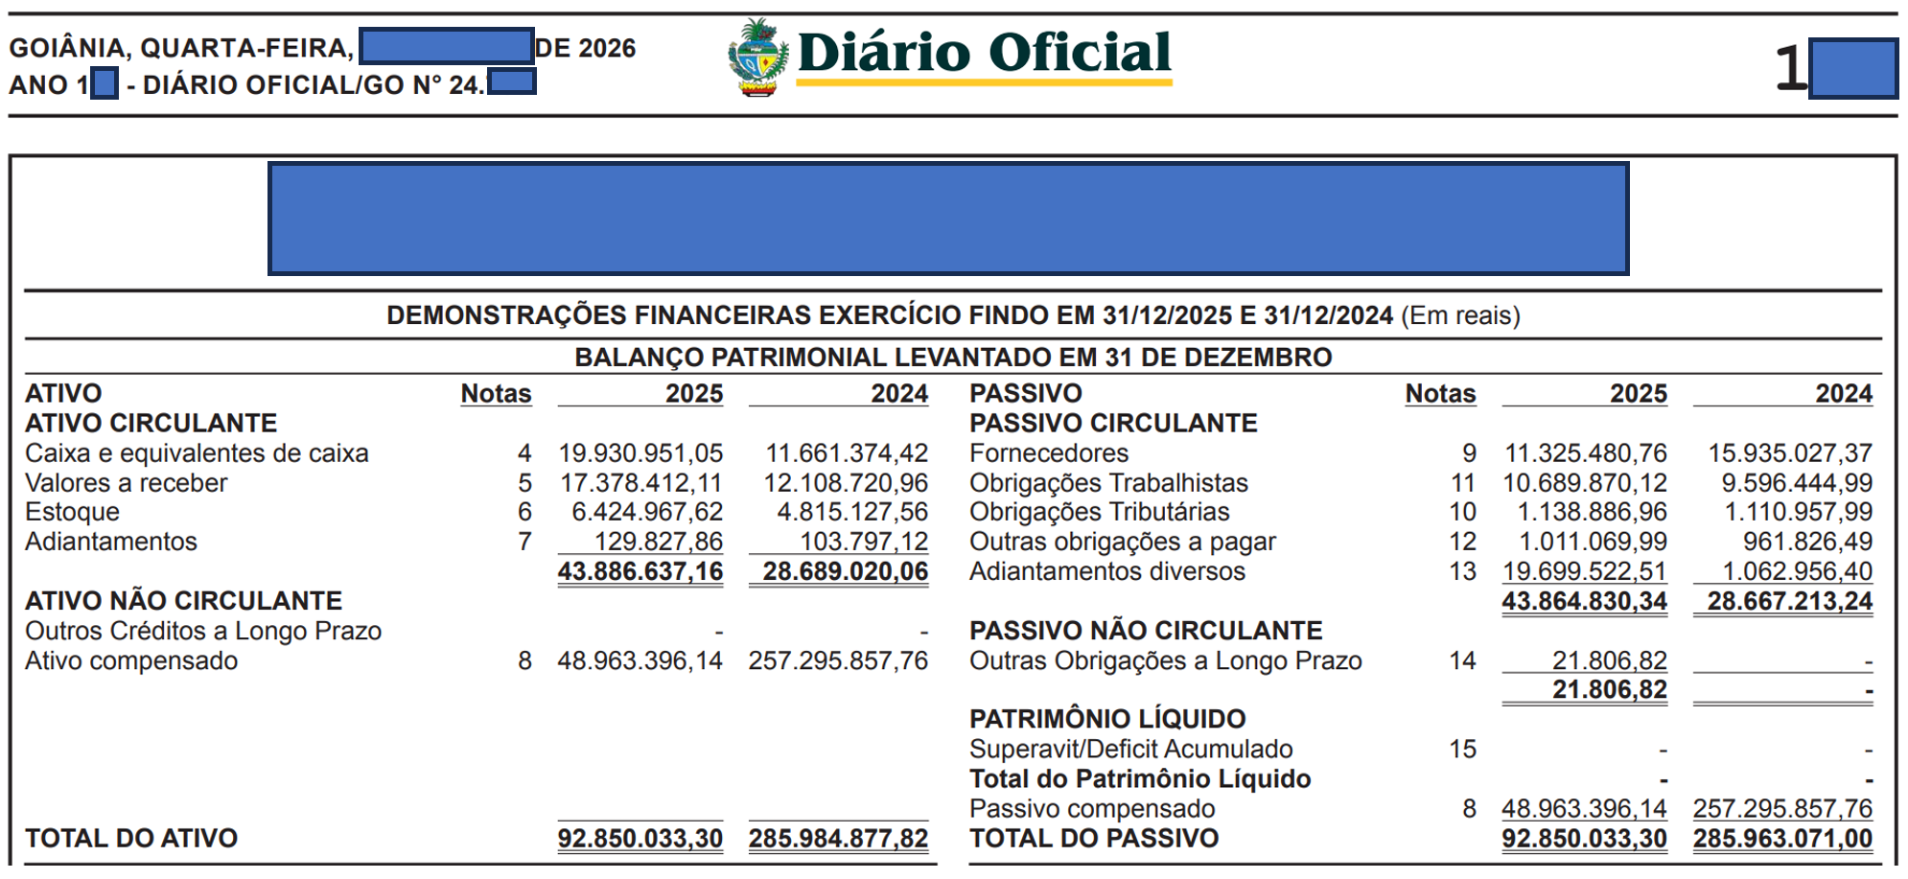
BALANÇO
Contas compensadas e diferença entre Ativo e Passivo
Além de contas compensadas somadas, há divergência entre total do Ativo e total do Passivo.
Leitura técnica
Contas compensadas foram somadas aos totais do Ativo e do Passivo.
1
Total do Ativo diverge do Total do Passivo no comparativo marcado.
2
1
2

Slide 26
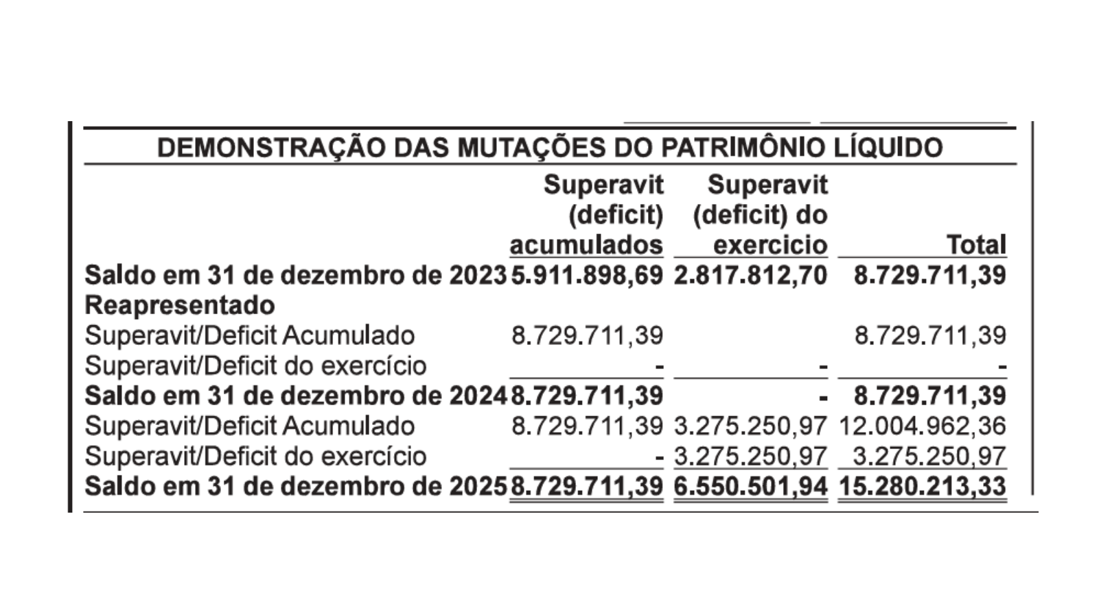
DMPL
Divergência de soma, acumuladores e PL do Balanço
A marcação aponta divergência nos acumuladores e ausência de reflexo da movimentação na DRE.
Leitura técnica
1
Divergência de soma nos acumuladores da DMPL.
1
Movimentação da DMPL não consta na DRE.
?
2
PL do Balanço consta apenas como superávit acumulado de R$ 3.275.250,97.
3

Slide 27
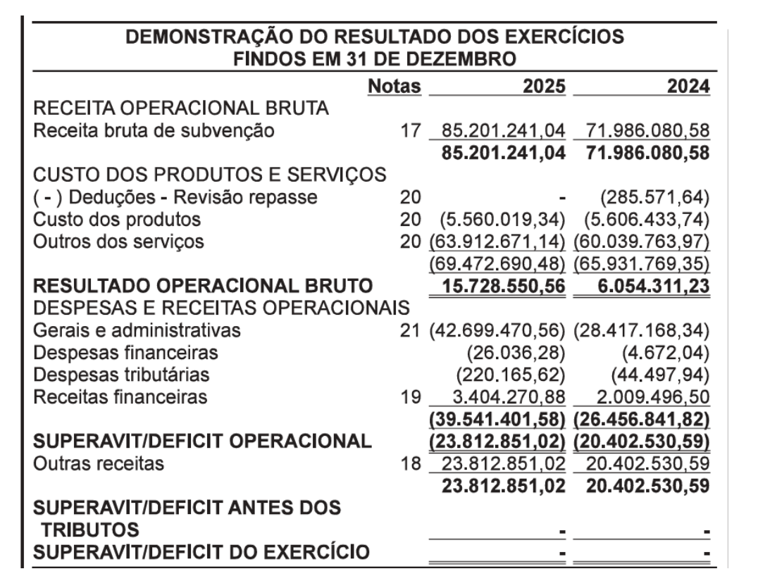
DRE VERSUS DMPL
DMPL com resultado, mas DRE zerada
O achado é uma divergência direta entre demonstrações primárias.
Leitura técnica
DMPL consta resultado do exercício, conforme tela anterior.
1
DRE apresenta resultado zerado.
2
1
?
?
2

Slide 28
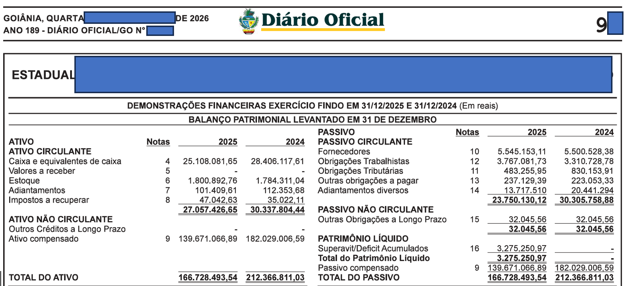
PL
Total do PL na DMPL versus Balanço
A DMPL indica PL de R$ 15.280.213,33, enquanto o Balanço mostra apenas R$ 3.275.250,97.
Leitura técnica
DMPL: total do PL de
R$ 15.280.213,33.
1
Balanço: PL de apenas
R$ 3.275.250,97.
2
1
2

Slide 29
SUBVENÇÕES GOVERNAMENTAIS
Exemplo de contabilização: contrato de gestão de R$ 1.200.000,00
Contrato anual em 12 parcelas, assinado em 01/11/X1. A leitura deve separar recebimento, estoque, folha, consumo e saldo a executar.
05/11/X1
Recebimento
R$ 100.000,00
1
10/11/X1
Aquisição de medicamento (estoque)
R$ 10.000,00
28/11/X1
Provisão de folha
R$ 20.000,00
2
28/11/X1
Estoque consumido no mês
R$ 3.000,00
3
Leitura técnica
O valor recebido não deve ser tratado automaticamente como receita integral. O reconhecimento depende da execução e do confronto com despesas/consumo correlatos.

Slide 30
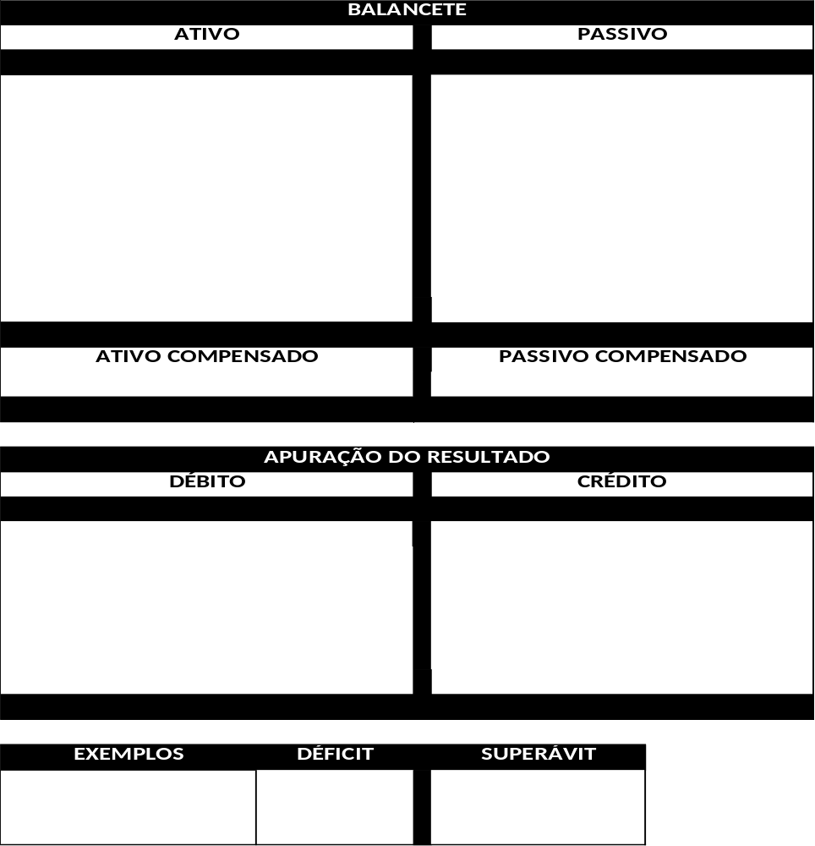


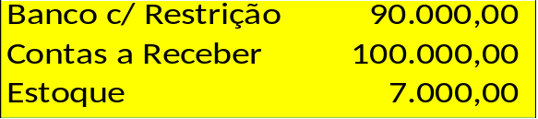






1
2
3

Slide 31
SUBVENÇÕES GOVERNAMENTAIS
Dezembro: execução sem novo repasse
O segundo mês ilustra provisão de folha e consumo de estoque com ausência de novo recebimento.
1
05/12/X1
Recebimento (não houve repasse)
R$ 0,00
2
05/12/X1
Pagamento da folha ref. mês anterior
R$ 20.000,00
28/12/X1
Provisão folha mês atual
R$ 80.000,00
3
28/12/X1
Estoque consumido no mês atual
R$ 6.000,00

Slide 32
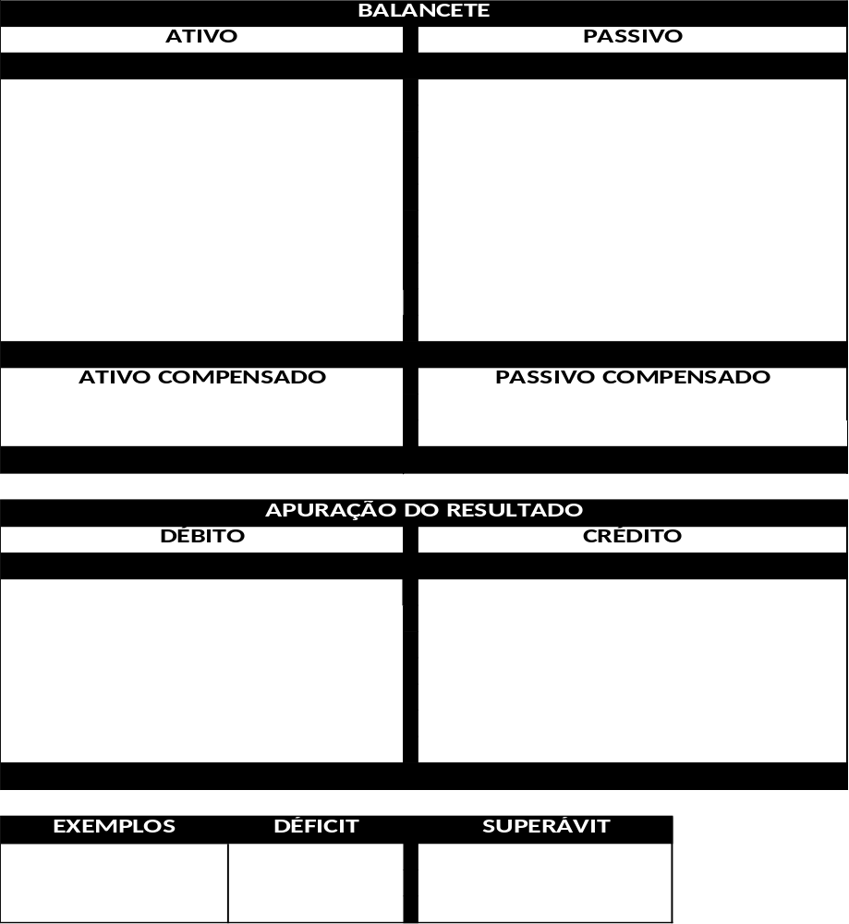

1
2
3

Slide 33
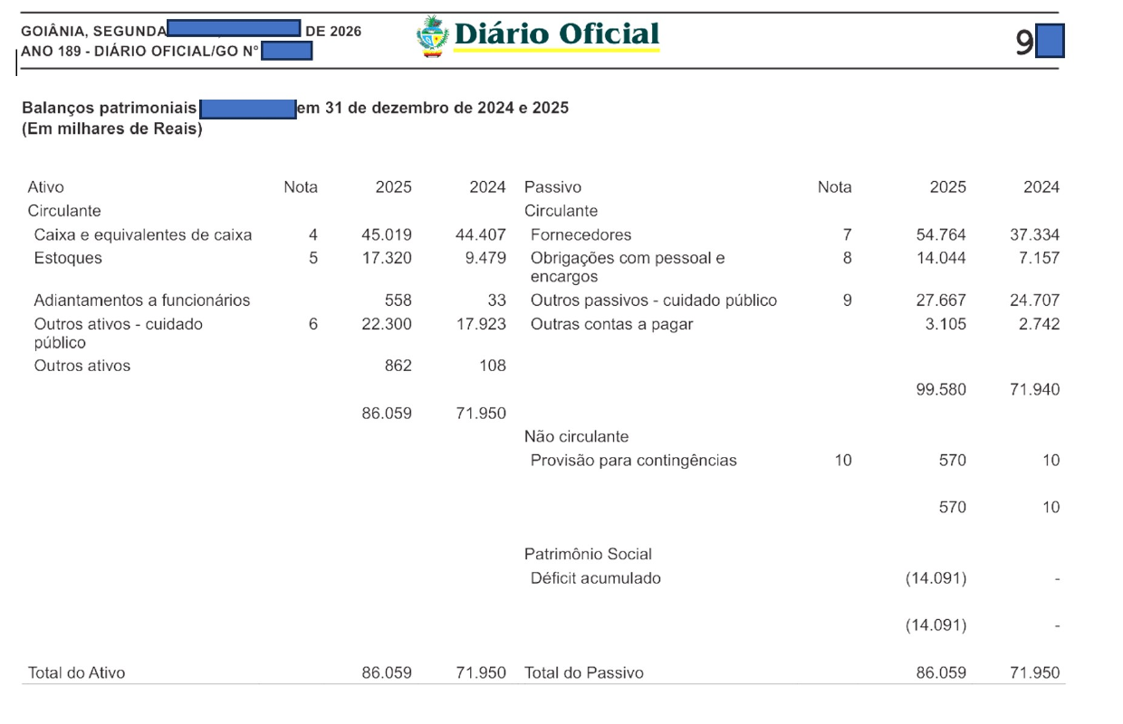
SUBVENÇÕES A RECEBER
Déficit de exercício mesmo com lastro contratual
O problema indicado é a coexistência de déficit com saldo contratual/subvenção a receber e a executar.
Leitura técnica
Déficit do exercício, mesmo com lastro contratual.
1
1
Apresentação de Subvenção a receber e subvenção a executar.
2

Slide 34
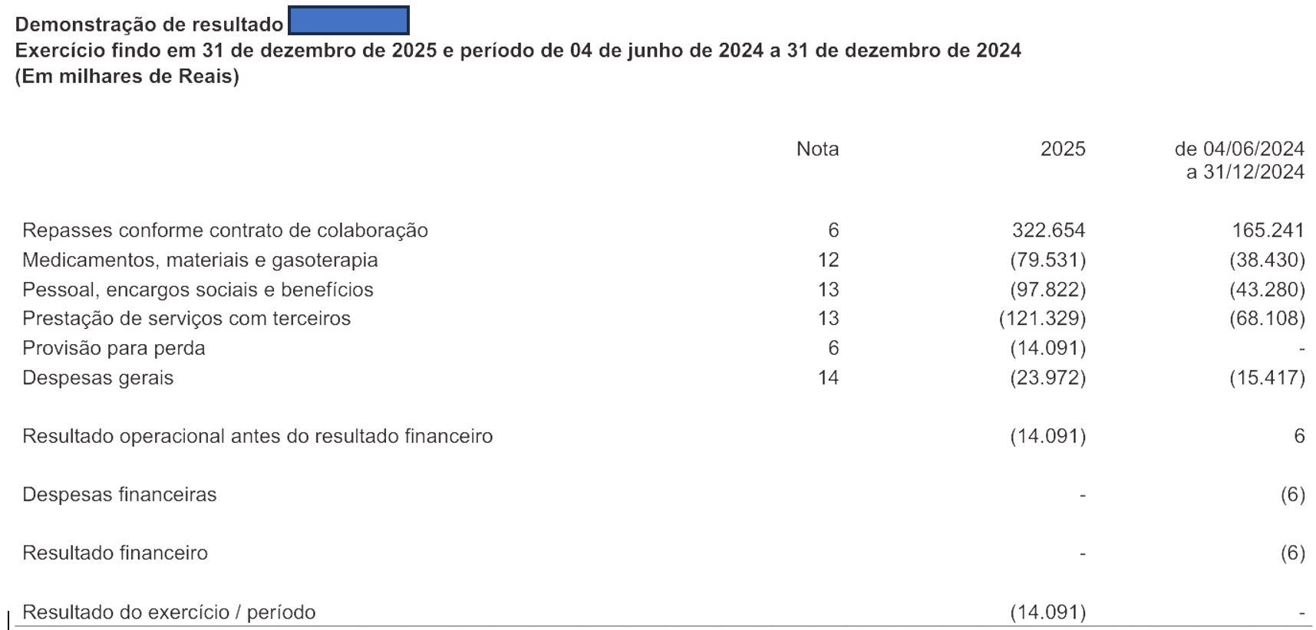
DRE
DRE com déficit no mesmo valor da provisão de perda
A tela sugere que a provisão de perda tem impacto direto no déficit do exercício.
Leitura técnica
DRE com déficit no mesmo valor da provisão de perda.
1

Slide 35
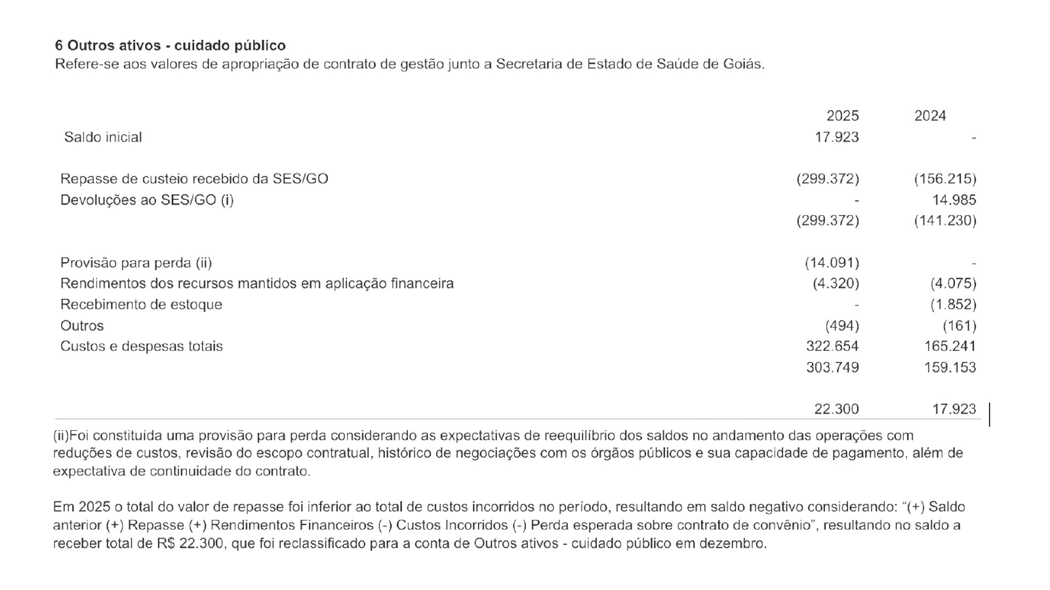
PROVISÃO E SUBVENÇÃO
Provisão de perda como base para subvenção a receber
O texto indica que o déficit apresentado na DRE compõe a base do valor a receber, exigindo explicação robusta.
Leitura técnica
Mesmo com Deficit na DRE a provisão de perda foi base para a subvenção a receber no ativo.
1
A Entidade informou que os custos foram superiores ao total repassado em 2025.
2
Porém a base utilizada enviou saldo do ano anterior, além do registro de perda, para composição do saldo. Ou seja, o Resultado deficitário apresentado na DRE faz parte da base do valor a receber.
3

Slide 36

José Ricardo Xavier
Coordenador – Comissão Terceiro Setor – CRC-GO
Conteúdo executivo
ENCERRAMENTO

Slide 37
CONTROLE
Pacote mínimo antes da publicação
BP
Balanço Patrimonial
DRE
Resultado do exercício
DMPL
Mutação do PL
DFC
Fluxo de caixa
DRA
Resultado abrangente
NE
Notas numeradas
REL.
Relatório compatível
Conteúdo executivo
DIVULGAÇÃO

Slide 38
CHECKLIST FINAL
Check list básico antes de liberar a demonstração
✓
O total do Ativo é igual ao total do Passivo + PL?
✓
A subvenção foi reconhecida conforme condição cumprida?
✓
Contas de compensação ficaram fora dos totais?
✓
Valores a receber têm direito e lastro documentado?
✓
DRE, DMPL e PL do BP fecham matematicamente?
✓
Provisões têm relatório e classificação de risco?
✓
Todas as notas citadas existem e estão numeradas?
✓
DFC/DMPL/DRA foram divulgadas quando aplicável?
✓
A unidade de medida está coerente?
✓
O relatório cobre exatamente as peças publicadas?
✓
O comparativo reapresentado foi explicado?
✓
A conclusão do auditor/revisor é compatível com o contrato?
Conteúdo executivo
FECHAMENTO

